Slide 1
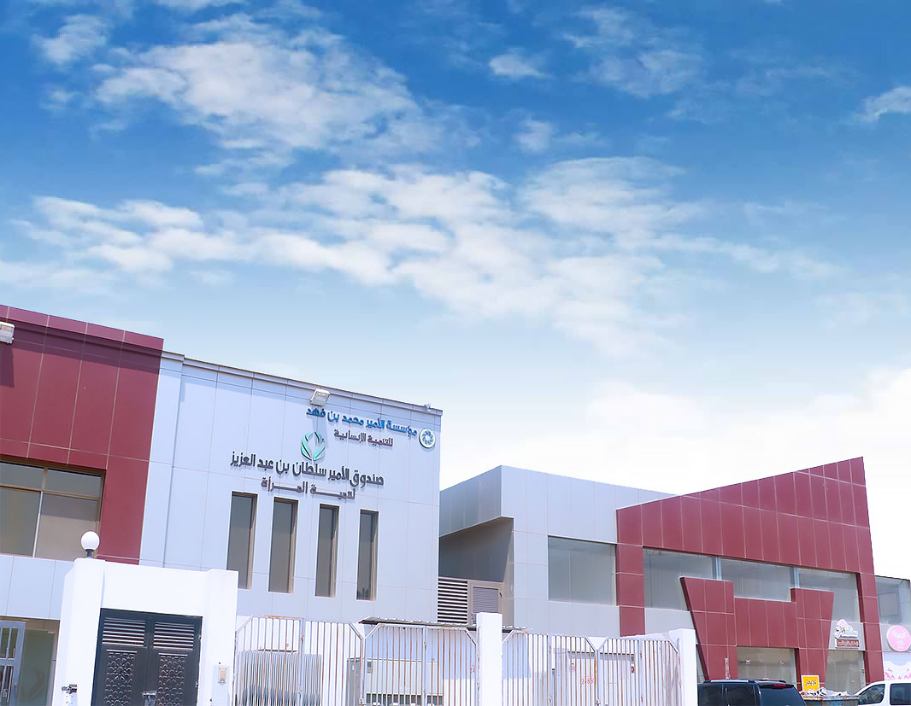



Slide 2

رؤيتنا
تمكين المرأة السعودية من المساهمة في التنمية الوطنية الشاملة

Slide 3


مراكزنا
رسالتنا
دعم ومساندة رائدات الأعمال لتحقيق النجاح والنمو الذي يتطلعن إليه من خلال منظومة متكاملة من التدريب ، التمويل والدعم الفني.
٢٦٠
٩٥٠
٢٣
٣٠ ٪‏
مشروع تجاري تم تمويله ودعمة من قبل الصندوق فنياً
فتاة تم تدريبها على أساسيات ريادة الأعمال لبدء عملهن التجاري خلال ثمان سنوات
جائزة دولية حصدها الصندوق ، اقليمية ومحلية و أوجدت لسوق العمل أكثر من ٨٤٠ وظيفة
من المشاريــــــع الصغيرة تحولت الى متوسطة

Slide 4

البرامج التدريبية
الدراسة الفنية
الدراسة المالية
برنامج
START UP
BUSINESS
عقلية ريادي الاعمال
دراسة السوق
الابتكار
تشغيل المشروع

Slide 5



Business Plan
البرامج التدريبية
مخيم الابداع
Venture Zone
The Growth

Slide 6

مراكزنا
إعداد جيل رائد ومؤهل يمتلك أدواته الذاتية لقيادة وصناعة المستقبل من خلال تأهيل الفتاة السعودية اقتصادياً ، ثقافياً ومعرفياً .

Slide 7



الفعاليات والأندية
I Createالتشجيع و التحفيز
التواصل والتأثير I Connect
التدريب والتأهيل I Lead
The Skills
ورش عمل ومحاضرات
Think Global Act Local
Talent Hub – Idea Lab
جائزة الأمير محمد بن فهد للقيادية الشابة
قائدات وطن
سفيرات فوق العادة
برامج قصيرة المدى
فريق عمل Leap التطوعي

Slide 8

جائزة الأمير محمد بن فهد للقيادات الشابة

Slide 9

مركز الأميرة جواهر بنت نايف لدراسات وأبحاث المرأة
” الارتقاء بمكانة المرأة السعودية من خلال دراسة ورصد دورها وإسهاماتها في جميع المجالات. “
النادي الأدبي
لآلئ العربية
مجلة شهرية
قسم المكتبة الالكترونية
تشمل مخرجات الصندوق
اشتراك المكتبة بقواعد بيانية للبحوث
قسم البحوث والدراسات
ندوات أكاديمية وجلسات نقاشية سنوية
برنامج غذاء للفكر
جائزة الأمير نايف بن عبدالعزيز للمرأة السعودية المتميزة
الجوائز
نادي أدبي للقراءة و الكتابة
تدريب المدربين TOT
Lean In مجموعة دعم نسائية مهنية
نجمات التميز

Slide 10

ملتقى صحة المرأة بلياقتها
” بشراكة استراتيجية مع الهيئة العامة للرياضة ينظم صندوق الأمير سلطان بن عبدالعزيز لتنمية المرأة ملتقى صحة المرأة بلياقتها تحت رعاية صاحبة السمو الملكي الأميرة ريما بنت بندر بن سلطان وكيل الرئيس للقسم النسائي بالهيئة العامة للرياضة أهم حدث رياضي نسائي في المملكة العربية السعودية عن صحة ولياقة المرأة. “
١٤ – ١٥ مارس

Slide 11

جائزة الأمير نايف للمرأة السعودية المتميزة
” آخر بصمات الأمير نايف- رحمه الله- في دعم المرأة السعودية للتعريف بنجاحات المرأة في حقول العمـل المتنوعة وتوثيق منجزاتها سنوياً في مجال التعليم و الاعمال و العلاقات العامة الإعلام وخدمة المجتمع و الصحة وتقنية المعلومات. “

Slide 12
الدراسات و التقارير
٢٠٠٩ م | تقرير القوانين المنظمة لعمل المرأة
٢٠٠٩ م | تقرير قضايا المرأة في المملكة العربية السعودية
٢٠١٠ م | دراسة تمكين المرأة السعودية و تنميتها اقتصاديا
٢٠١١ م | دراسة ميدانية حول أداء الموارد البشرية بمكتب العمل النسائي بالمنطقة الشرقية
٢٠١٢ م | دراسة مسحية حول مشاركة المرأة في القرار السياسي ضمن مجالس الشورى و المجالس البلدية
٢٠١٣ م | تقرير عن حاضنت الأعمال على مستوى المملكة والخليج
٢٠١٣ م | تقرير عن احتياجات الأسر المنتجة بالمنطقة الشرقية

Slide 13
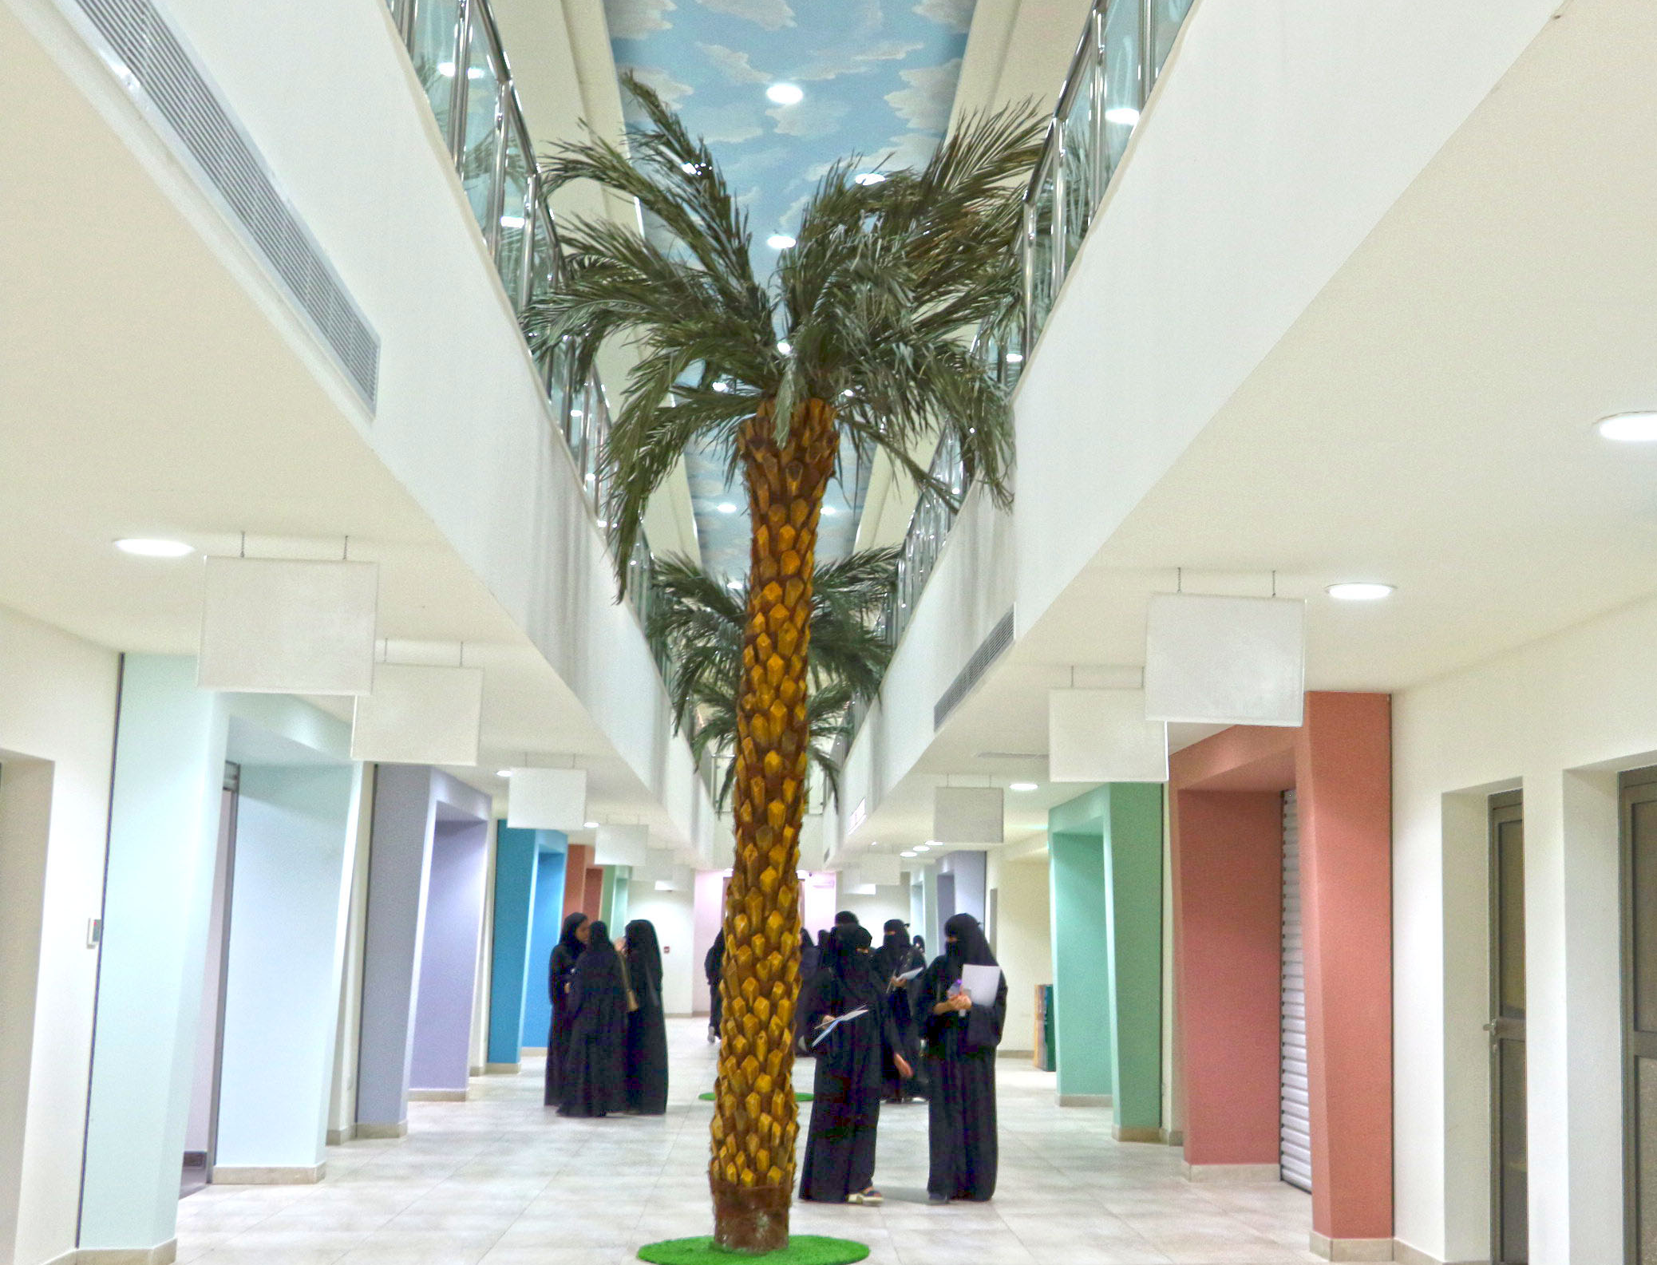

” كل قيمة تعزز الاخلاص والثقة والإيمان بقدراتنا “

Slide 14

استحداث الفرص الابتكارية للشابات بنهج علمي وعملي لتحقيق الريادة
مركز بيادر لريادة الاعمال
المرفق الحيوي الذي يهدف إلى تشجيع التنمية الاقتصادية في المنطقة الشرقية من خلال دعم الشركات الناشئة وتطوير أعمالها
”أول حاضنة أعمال نسائية غير ربحية على مستوى المملكة تعمل على تهيئة المكان المناسب لدعم وتبني أفكار ومقترحات رائدات الأعمال المبنية على جانب من الإبداع والطموح صممت خصيصاً لتسريع نمو ونجاح الشركات الريادية من خلال تقديم الخدمات الداعمة التي تتضمن : المساحة والمكان ، الدعم والتمويل ، التدريب والاستشارات، الخدمات المكتبية ، التسويق وشبكات الاتصال. “

Slide 15

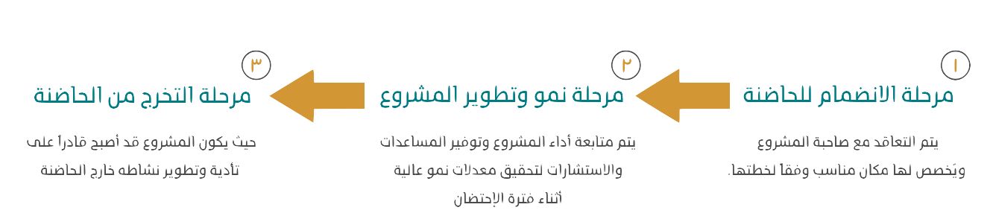


١- الدعم :
آلية الانتساب و الخدمات التي يتم تقديمها ببيادر:
٢- مساحات مرنة :

Slide 16

تحقيق التمكين الاقتصادي
من خلال التدريب، اﻟﺗﻧﻣﻳﺔ، اﻻﺳﺗﺛﻣﺎر والدعم الإداري والفني
رواق بيادر
العمل على توطين الصناعة بكوادر سعودية مدربة، وإيجاد الأدوات التي تحقق هذه الغاية، وإتاحة الفرصة للسيدات من ذوي الدخل المحدود والاحتياجات الخاصة للعمل بوظائف ملائمة
ما يوفره رواق بيادر:
أهداف رواق بيادر:
بيئة صالحة للعمل.
تدريب المستفيدات على مهارات وحرف متعددة.
رواتب بما يتوافق مع شروط صندوق تنمية الموارد البشرية.
تأمين طبي.
مواصلات.
1 تعزيز قدرات المرأة وتنمية مهاراتها وطاقاتها الذاتية.
تنمية الجوانب المهنية والحرفية.
تقديم البرامج التدريبية المتنوعة والمتابعة بين الجهات الداعمة.
تقديم برامج الدعم.
المرأة هي هدف رواق بيادر الأساسي، بالاهتمام بشؤونها واحتواء احتياجاتها المادية وتقديم الرعاية الاجتماعية والنفسية وغرس السلوكيات والمهارات الإيجابية ومعالجة الأمور السالبة التي قد تكون عقبة مؤثرة في تحقيق اهداف التنمية الاجتماعية مما يؤثر على الاستقرار الأسري والمجتمعي.

Slide 17
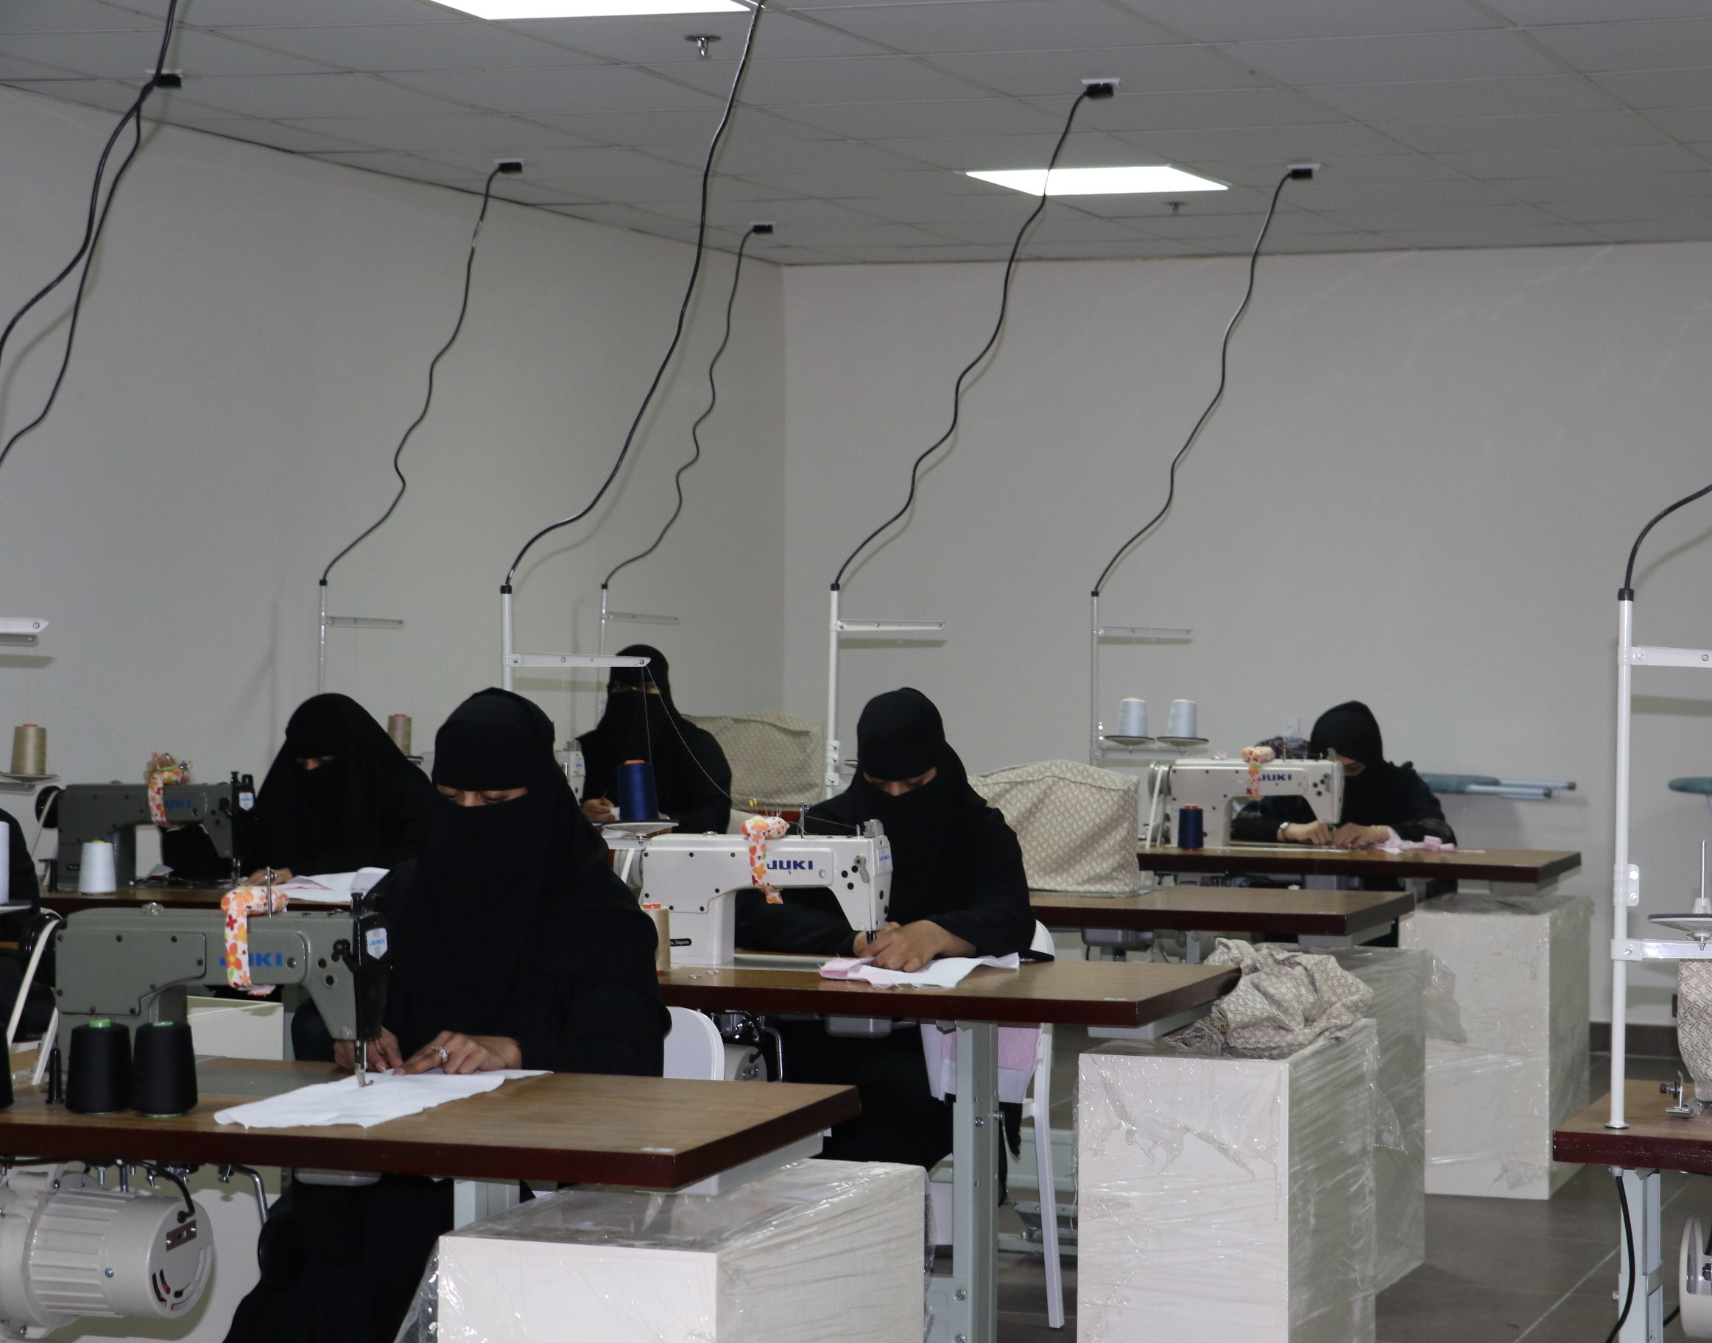

” انطلقت فكرة هذا البرنامج التنموي المتخصص والذي يعنى بشؤون الأسرة كونها تعد اللبنة الأساسية في تكوين المجتمع“

Slide 18






رواق بيادر
الأنتاج
خطوط
خياطة
حرف يدوية
معلبات ومخللات
إكسسوار منزلي
صناعة الجلود

Slide 19






مبادرات صندوق الأمير سلطان لتنمية المرأة المجتمعية
برامج
المسئوولية
الاجتماعية

Slide 20
















































شركائنا

